Slide 1
Hiilihydraatit

Slide 2
esitietoja
ravintoaineita ruuasta
glukoosi, fruktoosi, tärkkelys
energian lähde/varasto

Slide 3
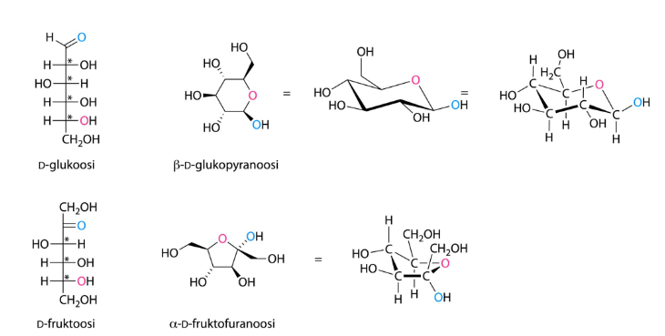
Fruktoosi ja glukoosi
Mitä funktionaalisia ryhmiä on fruktoosissa ja glukoosissa?
Muuttuminen renkaaksi
yhdistyminen

Slide 4
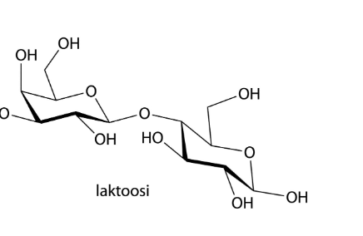
disakkaridit
Glykosidisidos ja asetaali

Slide 5
polysakkarideja

Slide 6
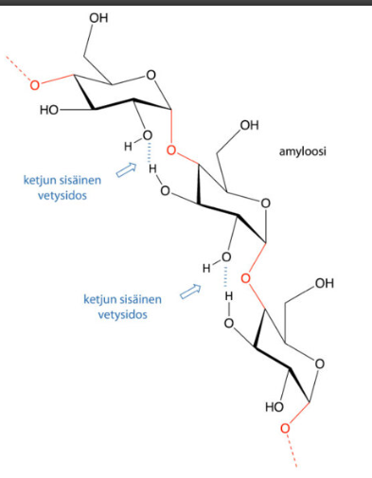
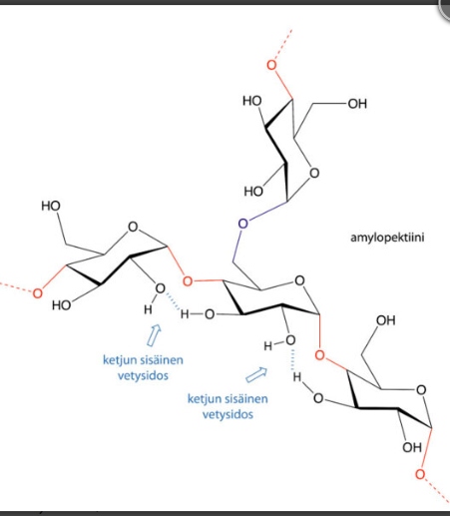
Tärkkelys ja glykogeeni
Yksi tärkkelysmolekyyli Sisältää n. 2500 glukoosimolekyyliä
Kasvien energiavarasto
Glykogeeni
muuten kuten tärkkelys mutta haaroittuneempaa
Ihmiselimistön tärkein varastopolysakkaridi

Slide 7
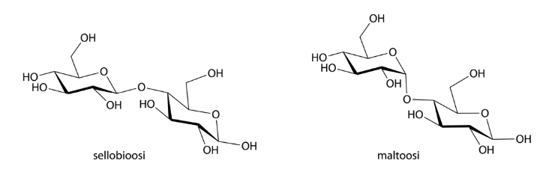
selluloosa

Slide 8
tehtäviä
5.1, 5.4, 5.7, 5.8

